Slide 1





Tong
Phuoc
Phuc

Slide 2
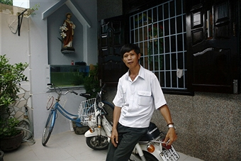

Slide 3
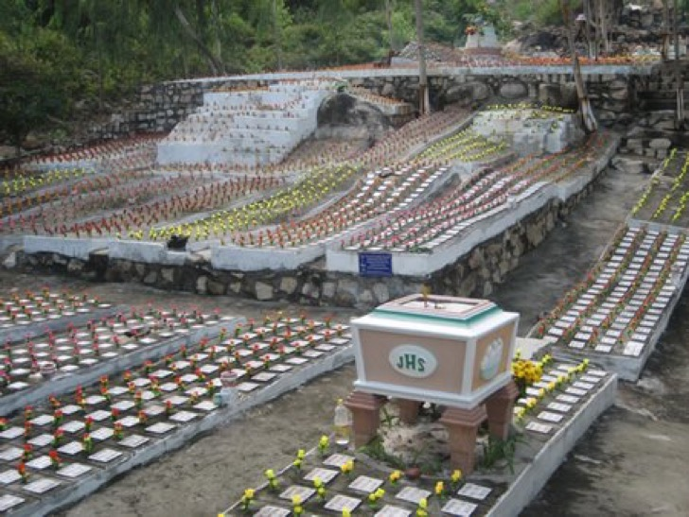

Slide 4

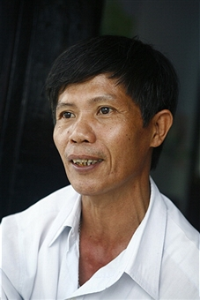

Tong Phuoc Phuc es un hombre excepcional, un verdadero héroe sin capa. El vietnamita de 48 años se ha dedicado durante los últimos 15 años a la adopción de cientos de niños huérfanos, aunque el origen de su increíble labor altruista es muy diferente.
En el 2001, su mujer tenía problemas durante el embarazo y mientras pasaban tiempo en el hospital esperando el nacimiento de su hijo, se daba cuenta de muchas mujeres que llegaban embarazadas pero días después salían sin bebé.

Slide 5
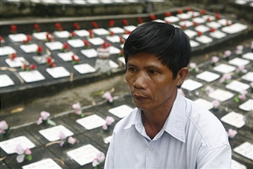

Slide 6
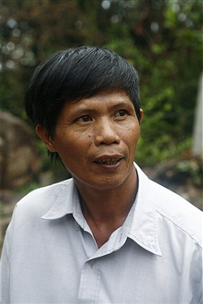
Poco tiempo después supo lo que ocurría en realidad, y la idea de que los niños fueran abortados era muy dolorosa. Además, cuando si esposa sobrevivió a un parto muy difícil, Phuc prometió que encontraría una forma de ayudar a los demás.
Comenzó a ahorrar una parte de su ingreso como contratista de construcción para comprar un terreno sobre la colina, ir a hospitales y clínicas de aborto por los pequeños no deseados y darles una sepultura apropiada, porque hasta ese momento, los restos eran arrojados directo a la basura del hospital.

Slide 7
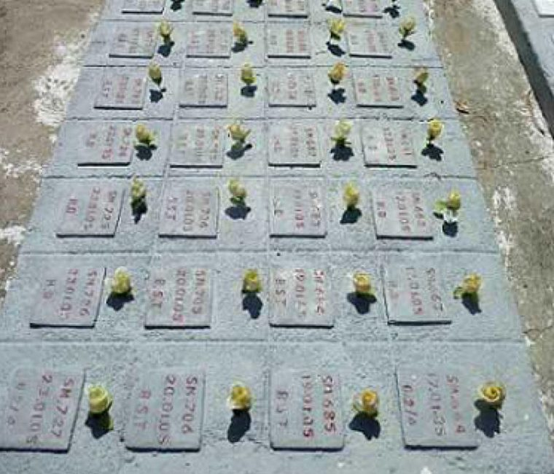

Slide 8
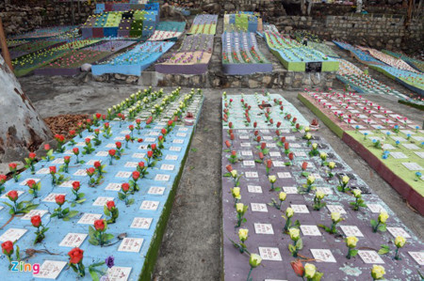


Slide 9
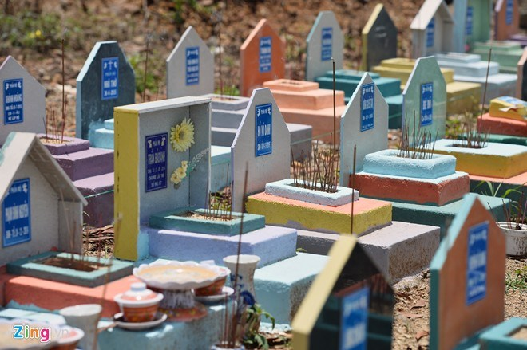

Slide 10
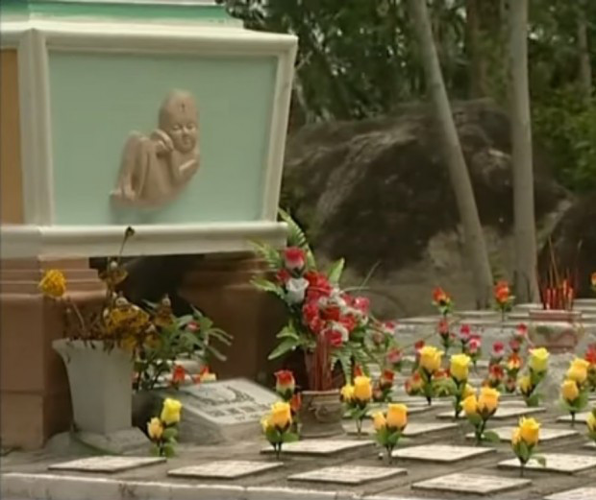

Slide 11
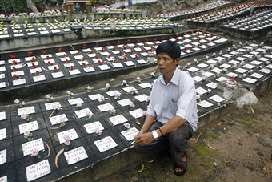

Slide 12
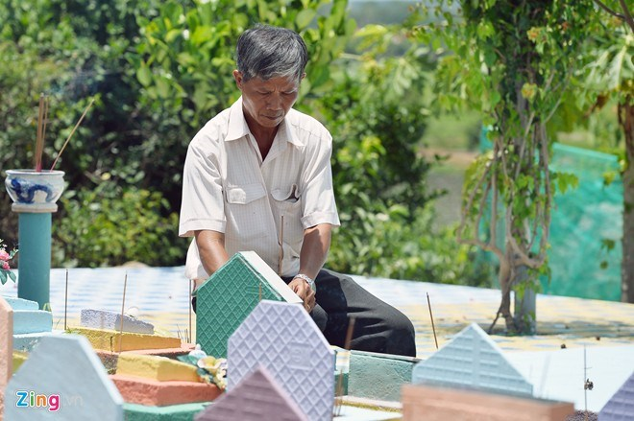

Slide 13
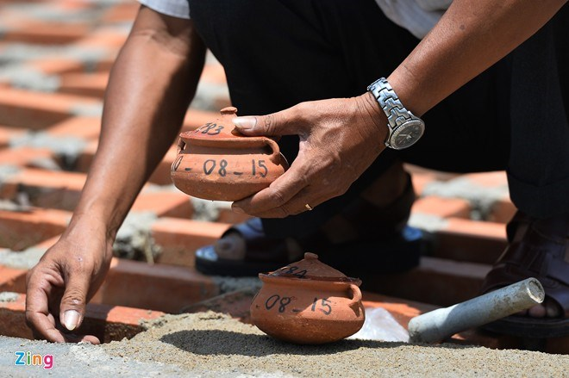

Slide 14
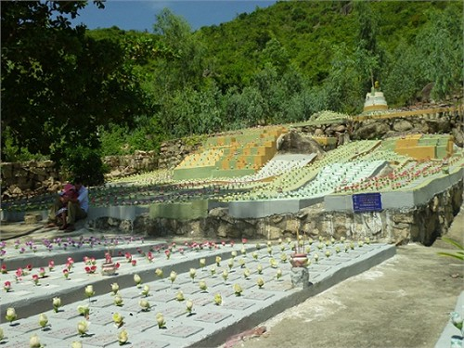

Slide 15

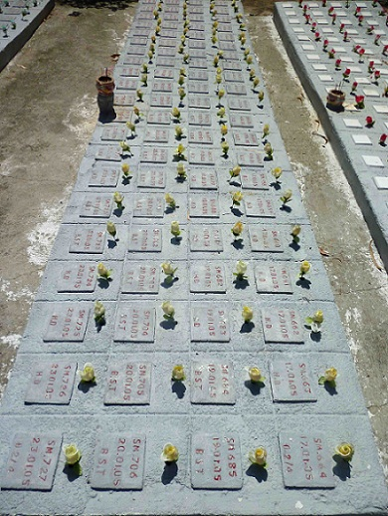
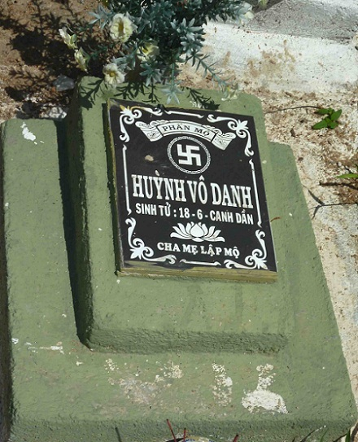

Slide 16
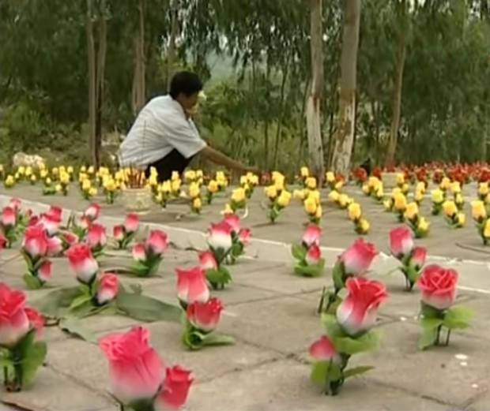

Slide 17
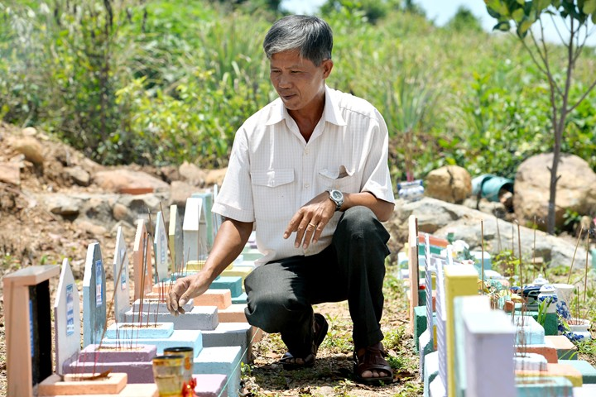

Slide 18
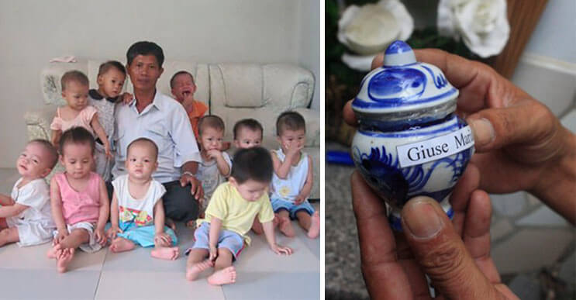

Slide 19
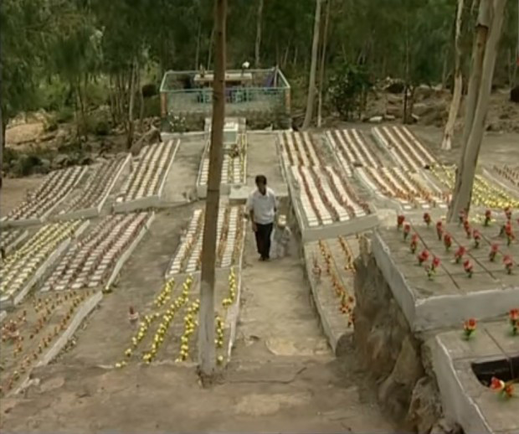

Slide 20
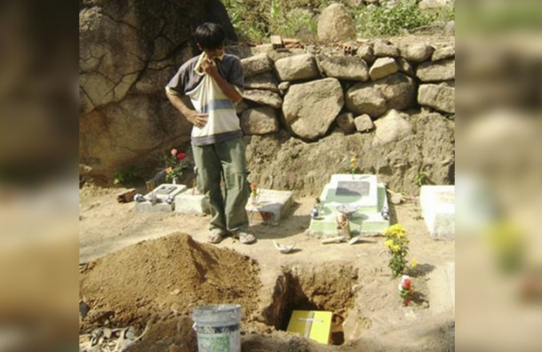

Slide 21
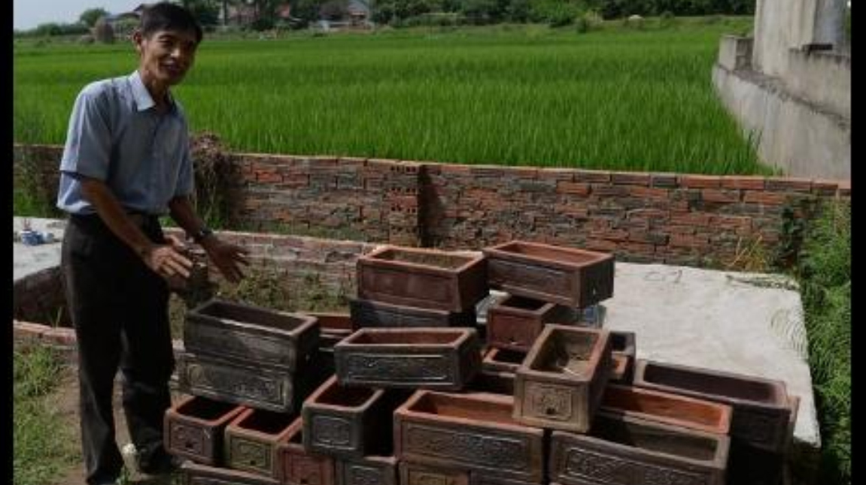

Slide 22
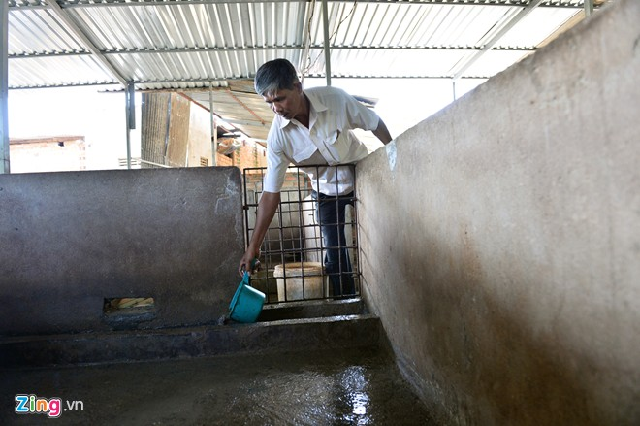

Slide 23
A pesar de los cuestionamientos de muchas personas, incluyendo a su esposa, Phuc enterró desde entonces a más de 10 mil bebés, aunque nadie sabía que su intención real era generar conciencia para salvar vidas de más pequeños.
Una vez que se corrió la voz de que tenía un cementerio de bebés abortados, muchas mujeres embarazadas con intención de abortar comenzaron a visitarle. Phuc pensó que lo mejor sería tener un lugar en el que pudieran hospedarse, y también con la posibilidad de adoptar bebés para quienes no pudieran tener, y fue de esta manera que pasó de cavar tumbas a salvar vidas.

Slide 24
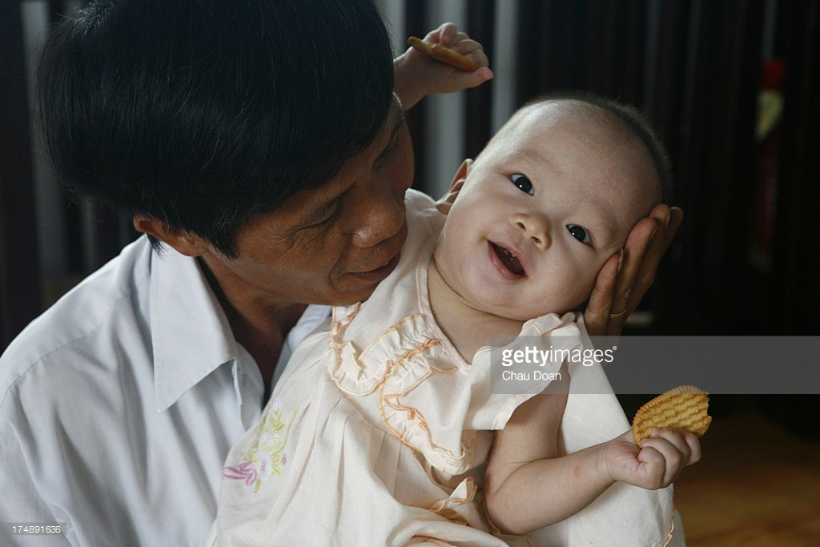

Slide 25
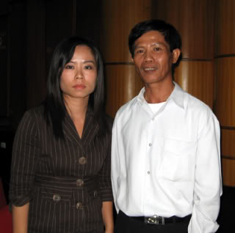

Slide 26
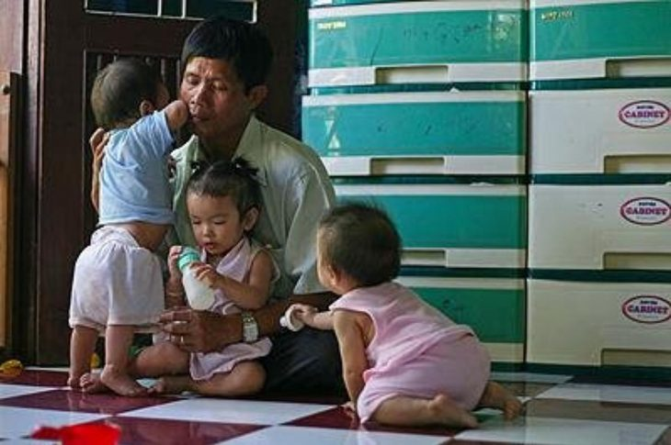

Slide 27
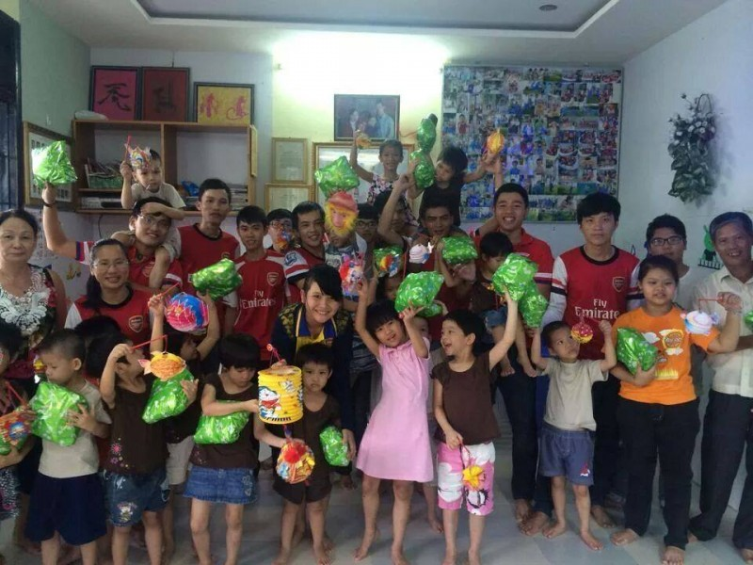

Slide 28
Como es de imaginarse, criar a tantos pequeños no fue nada sencillo, por lo que ideó una forma fácil de nombrarlos: los niños se llaman Honor y las niñas Corazón. A la fecha ha adoptado más de 100 niños que alberga en su hogar, e incluso con el tiempo ha logrado que 27 pequeños volvieran con sus madres.
Su trabajo ha traspasado las fronteras y cada vez más personas se suman para realizar donaciones de lugares tan lejanos como Estados Unidos. “Continuaré este trabajo hasta el día que me muera, y espero que mis hijos sigan haciéndolo cuando yo ya no esté en el mundo”.

Slide 29
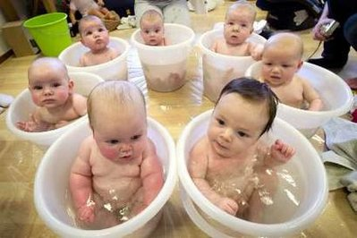





Slide 30
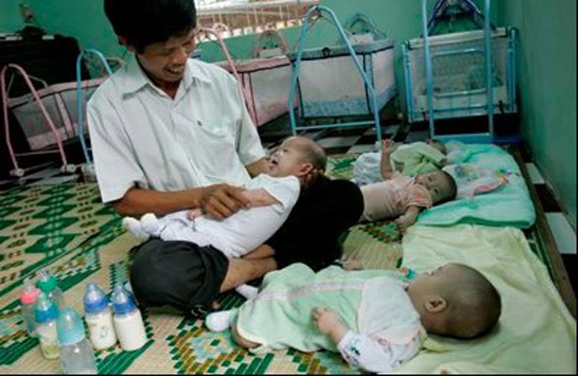

Slide 31
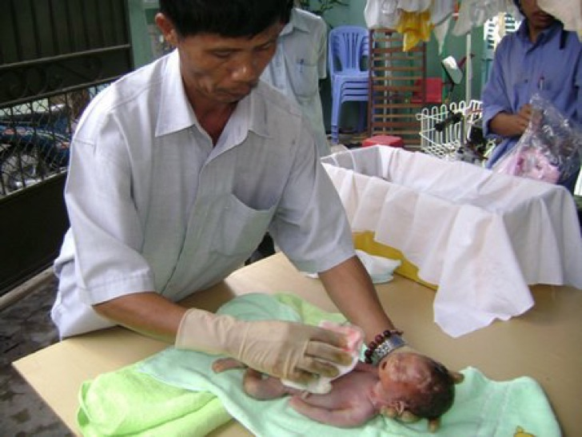

Slide 32
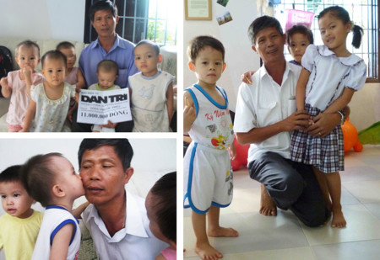

Slide 33
Así es como Tong se hizo con un pequeño cementerio en el que hay ya más de 10.000 fetos abortados, que no solo le da paz a él, sino también a muchas mujeres que abortaron en algún momento de sus vidas y que acuden allí para rezar.
Pero eso no es todo, desde que empezó con el cementerio se corrió la voz de su obra y algunas mujeres que tenían intención de abortar empezaron a buscarlo para explicarle la situación. Él pensó que el mejor modo de ayudarlas era ofrecerles un lugar donde hospedarlas y la posibilidad de adoptar a los niños que ellas no fueran a cuidar.
Fue así como desde el año 2004 ha ido adoptando a más de 100 niños y ha conseguido que muchos de ellos, con el tiempo, hayan vuelto a vivir con sus madres.

Slide 34
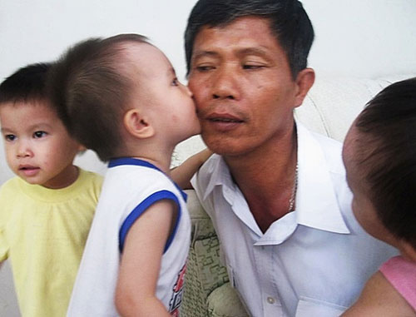

Slide 35
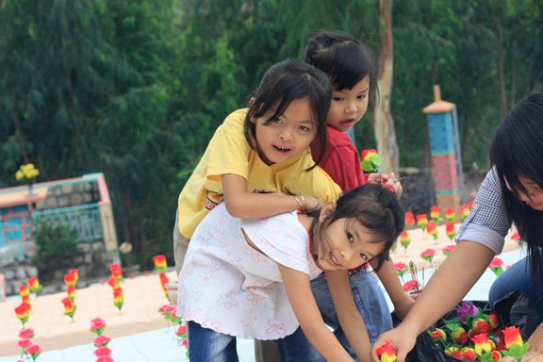

Slide 36
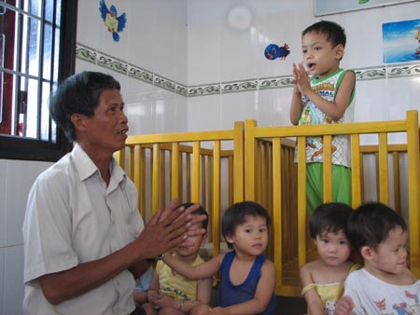

Slide 37
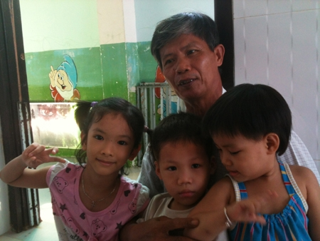

Slide 38
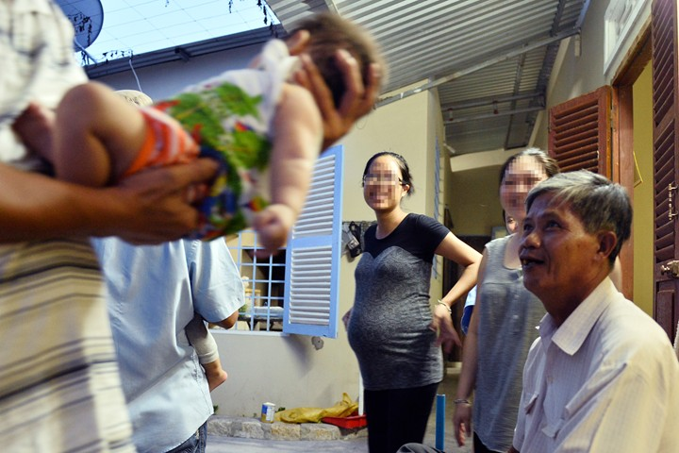

Slide 39
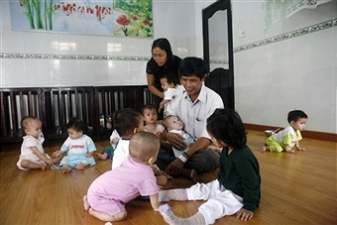

Slide 40
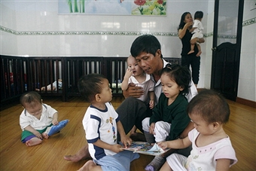

Slide 41
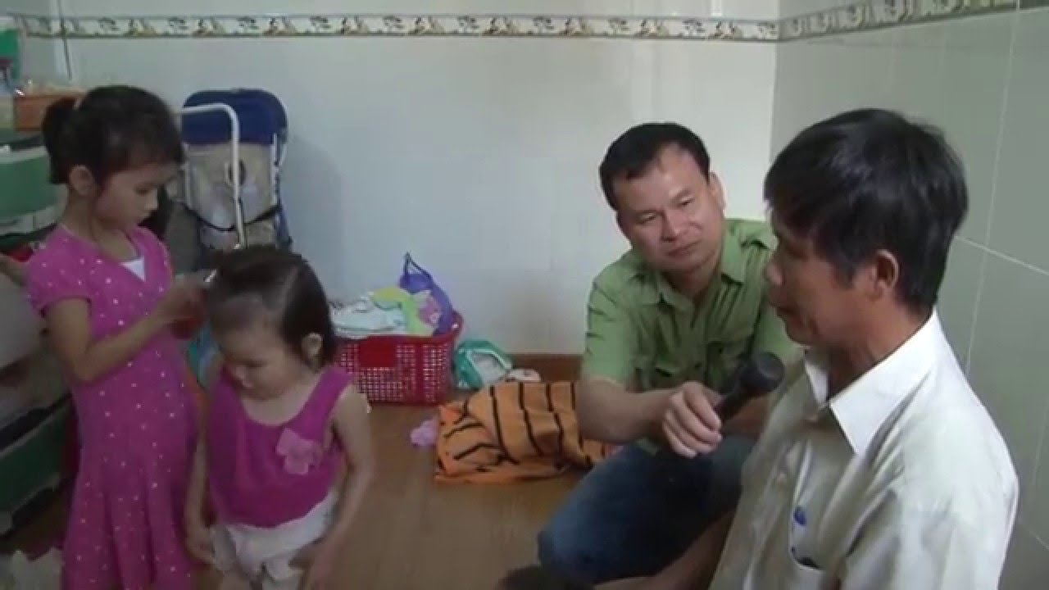

Slide 42
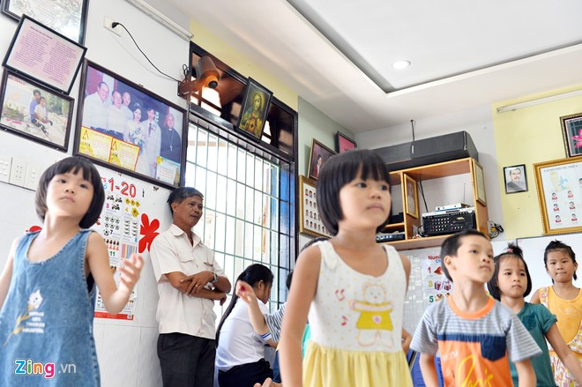

Slide 43
Las mujeres que se hospedan con él le entregan a sus bebés, y otras, conocedoras del lugar, los abandonan en la puerta de su casa, donde también los acoge.
A todos los niños les pone el nombre de Vinh, que significa "honor", si son niños, o Tam, que es "corazón", si son niñas, añadiendo como segundo nombre el de su madre o el del pueblo de la madre por si algún día vuelven a por ellos. Como apellido, les pone Phuc, que es el suyo.
En la actualidad, Tong cuenta con una segunda casa que ya hace las veces de orfanato, separando así los bebés (suele tener entre 20 a 30) con los niños más mayores (unos 30 en los últimos tiempos), de los que cuida con todo el cariño del mundo, desde hace ya 15 años.

Slide 44
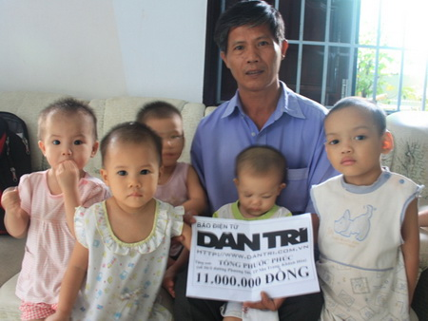

Slide 45
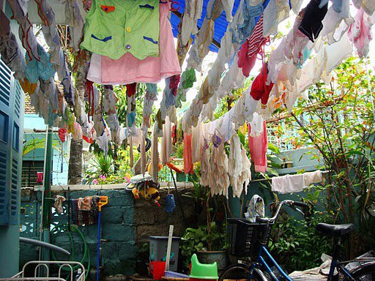

Slide 46
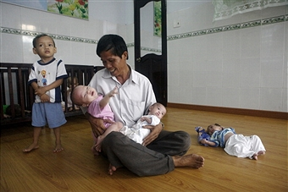

Slide 47
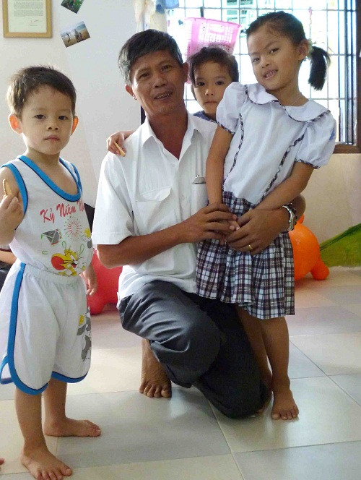
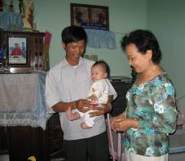

Slide 48
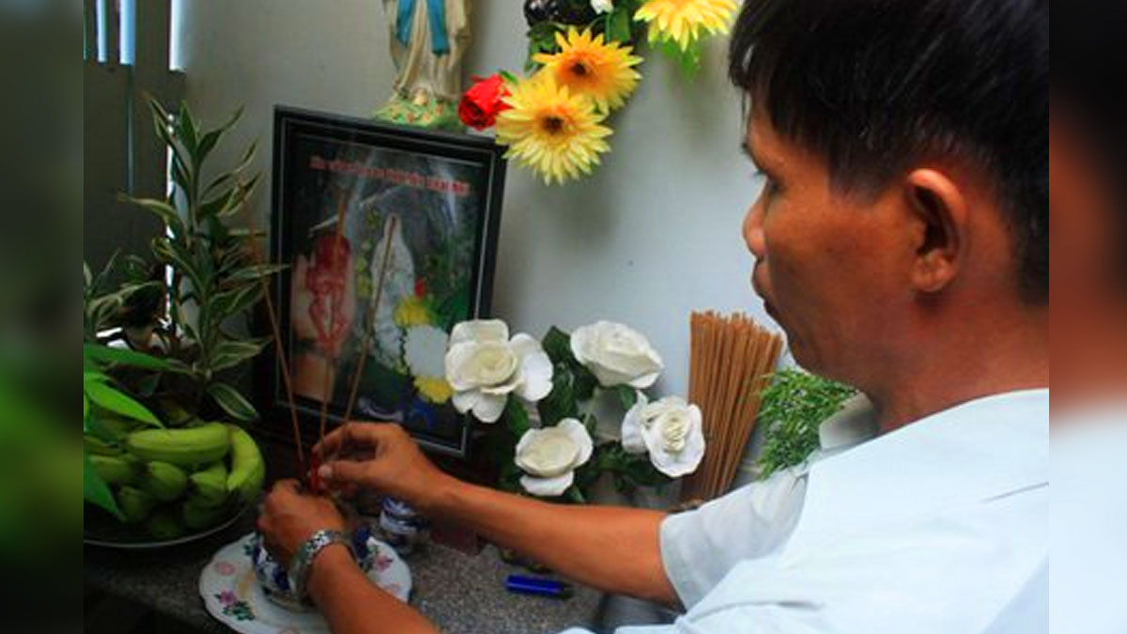

Slide 49
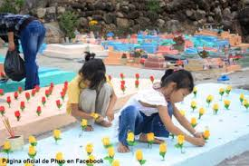

Slide 50
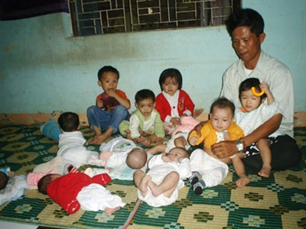

Slide 51
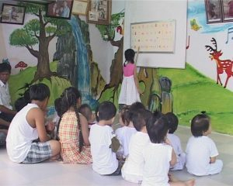

Slide 52
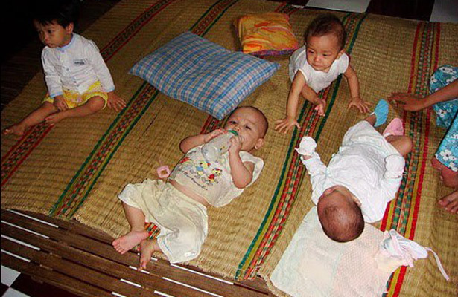

Slide 53
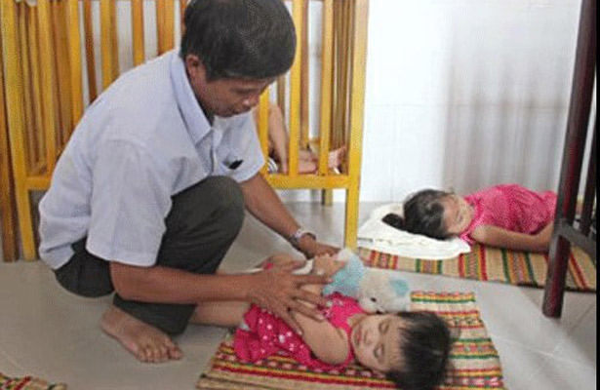

Slide 54


Slide 55


Slide 56


Slide 57

UN FUERTE
ABRAZO,
QUE TENGAS
UN BUEN DIA
Hoy es domingo, 21 de agosto de 2016
Ahora mismo son las 17:34 h.

Slide 58







¿Te ha gustado?
Puedes ver más entrando
Aquí
Además puedes recibir powerpoints en tu correo electrónico suscribiéndote aquí:

